Slide 1

Simple Factory 簡單工廠
Copyright © 2017 Senao Inc. All rights reserved

Slide 2
使用工廠的原因
定義一個創造物建的介面
分離物件的使用與建構、管理

Slide 3
Abstract Factory
整組換掉
Factory Method
參數化
泛型
Simple Factory
Generic
Factory

Slide 4
概觀
利用分支運算( if else, switch case) 決定實體
用戶端沒有邏輯，去除了與具體產品的依賴

Slide 5
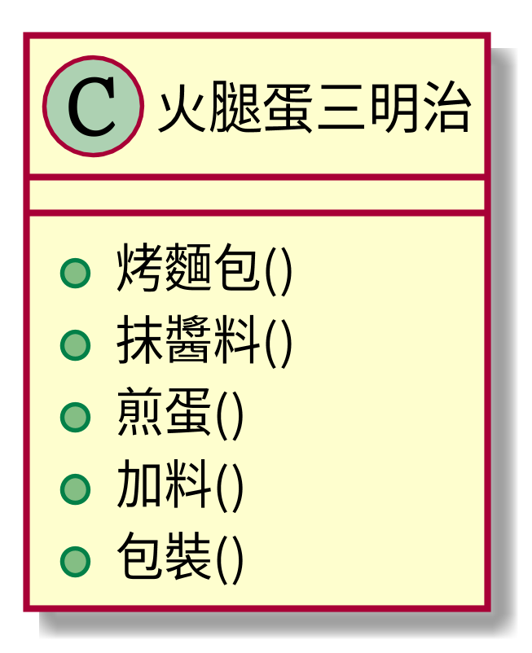
實例
皓田早餐店剛開張，只賣火腿蛋三明治
public class 火腿蛋三明治 {
public void 烤麵包() {}
public void 抹醬料() {}
public void 煎蛋() {}
public void 加料() {}
public void 包裝() {}
}

Slide 6
客人點了一份火腿蛋三明治，我會這樣做
public class Main {
public static void main(String[] args) {
火腿蛋三明治 三明治 = new 火腿蛋三明治();
三明治.烤麵包();
三明治.煎蛋();
三明治.抹醬料();
三明治.加料();
三明治.包裝();
}
}

Slide 7
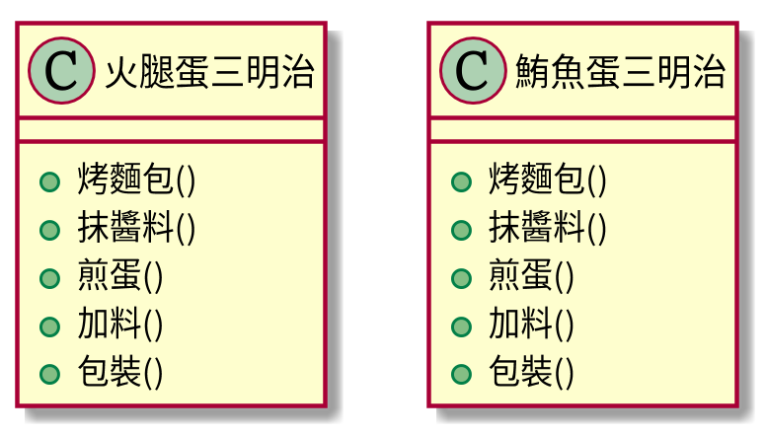
過幾天，我學會了做鮪魚蛋三明治，人客多了一種選擇

Slide 8
public class 火腿蛋三明治 {
public void 烤麵包() {}
public void 抹醬料() {}
public void 煎蛋() {}
public void 加料() {}
public void 包裝() {}
}
public class 鮪魚蛋三明治 {
public void 烤麵包() {}
public void 抹醬料() {}
public void 煎蛋() {}
public void 加料() {}
public void 包裝() {}
}

Slide 9
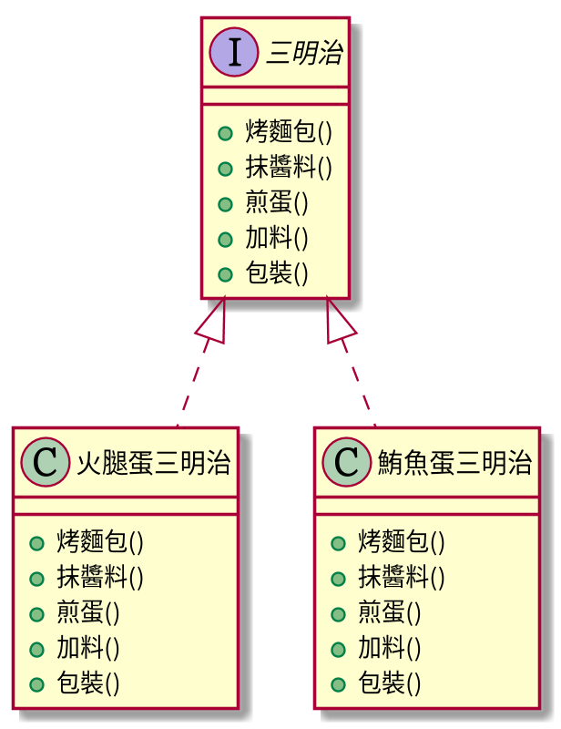
根據 OOP 課程學到的方法，兩種三明治所做的事情都是一樣的，所以我們可以把這些動作訂為一個介面

Slide 10
有了 Interface，我就可以這樣製作三明治
String 客人要的三明治 = args[0];
三明治 三明治 = null;
if (客人要的三明治.equals("火腿蛋三明治")) {
三明治 = new 火腿蛋三明治();
} else if (客人要的三明治.equals("鮪魚蛋三明治")) {
三明治 = new 鮪魚蛋三明治();
} else {
System.out.println("很抱歉，我們沒賣" + 客人要的三明治);
System.exit(1);
};
三明治.烤麵包();
三明治.煎蛋();
三明治.抹醬料();
三明治.加料();
三明治.包裝();

Slide 11
我們再回想 OOP 學到的守則
「類別應該開放便於擴充、應該關閉禁止修改」
由於我們用 if 來判斷要實體化的類別，當有新的三明治加入時，修改是一定要的。
所以，我們應該把這些地方封裝起來

Slide 12
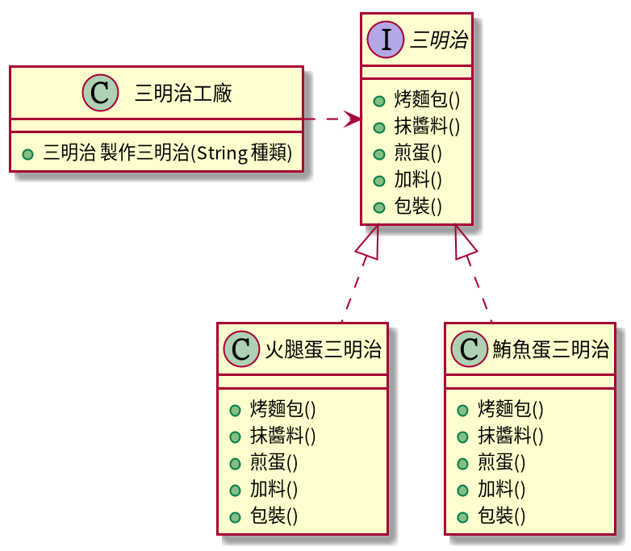

Slide 13
public class 三明治工廠 {
public 三明治 製作三明治(String 種類) {
三明治 產品 = null;
if (種類.equals("火腿蛋三明治")) {
產品 = new 火腿蛋三明治();
} else if (種類.equals("鮪魚蛋三明治")) {
產品 = new 鮪魚蛋三明治();
};
return 產品;
}
}

Slide 14
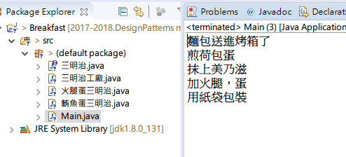
public class Main {
public static void main(String[] args) {
三明治工廠 工廠 = new 三明治工廠();
String 客人要的三明治 = args[0];
三明治 三明治 = 工廠.製作三明治(客人要的三明治);
三明治.烤麵包();
三明治.煎蛋();
三明治.抹醬料();
三明治.加料();
三明治.包裝();
}
}

